Slide 1
제05장
연산자

Slide 2
01. 연산식과 다양한 연산자

Slide 3
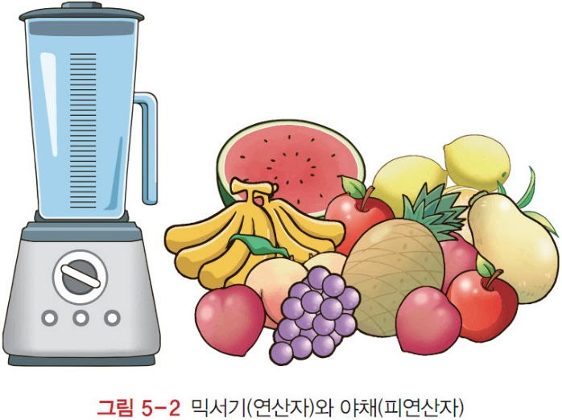
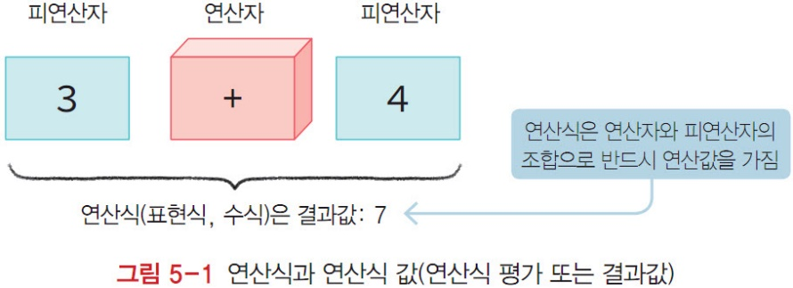
연산식과 연산자 분류
연산자와 피연산자, 연산식과 연산값
연산식
일상 생활에서 사용하는 (3 + 4 * 5)와 같은 간단한 식
변수와 다양한 리터럴 상수, 함수의 호출 등으로 구성되는 식
연산자(operator)
산술연산자 +, -, * 기호와 같이 이미 정의된 연산을 수행하는 문자 또는 문자조합 기호
피연산자(operand)
연산(operation)에 참여하는 변수나 상수
연산식 3 + 4
‘+’는 연산자이고, 3과 4는 피연산자
항상 하나의 결과값: 7
연산식의 결과값을 간단히 연산값

Slide 4
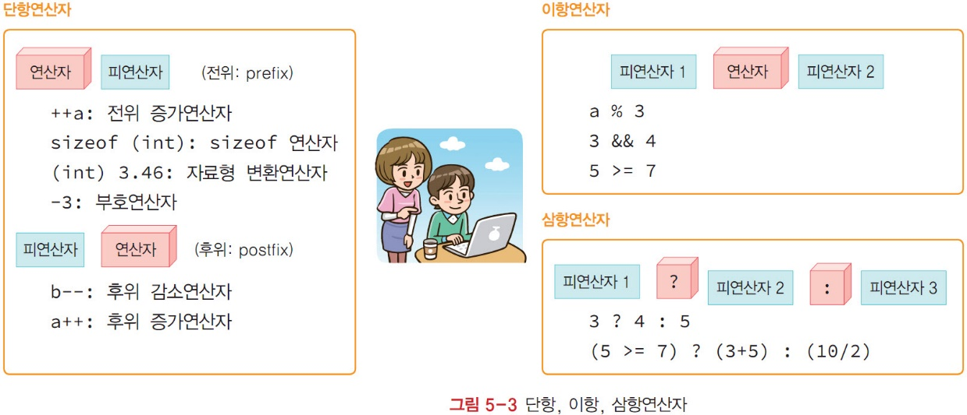
다양한 연산자
단(일)항(unary), 이항(binary), 삼항(ternary) 연산자
연산자는 연산에 참여하는 피연산자(operand)의 갯수에 따라 구분
부호를 표시하는 +, -와 증감연산자 ++, --는 단항연산자
덧셈, 뺄셈의 +, -, *, / 등의 연산은 이항연산자
삼항연산자는 조건연산자 ‘? :’가 유일
단항연산자
연산자의 위치에 따라 전위와 후위로 나뉨
++a처럼 연산자가 앞에 있으면 전위(prefix) 연산자
a++와 같이 연산자가 뒤에 있으면 후위(postfix) 연산자

Slide 5
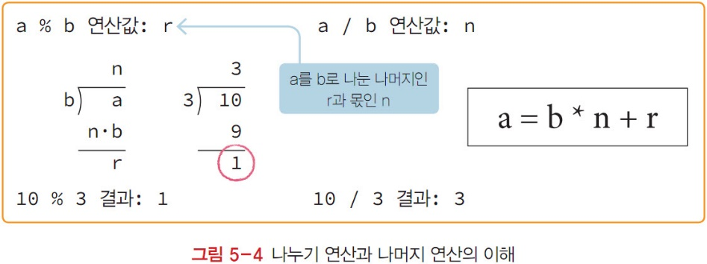
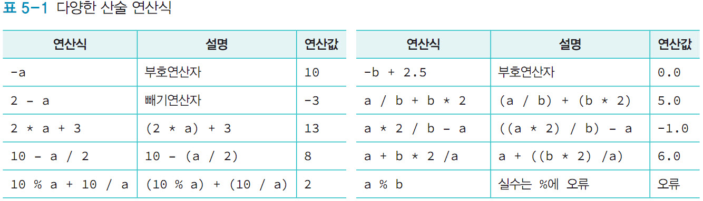
산술연산자와 부호연산자
산술연산자는 + , -, *, /, %
% 나머지(remainder, modulus) 연산자
피연산자로 정수만 가능
나누기 연산식 10 / 4는 연산값이 2
나머지 연산식 a % b
결과는 a를 b로 나눈 나머지 값
%의 피연산자는 반드시 정수
실수이면 오류가 발생
부호 연산자: 단항 연산자
연산식 +3, -4.5, -a
수, 변수의 부호로 표기하는 연산자

Slide 6

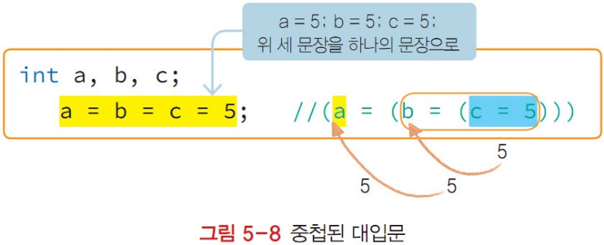
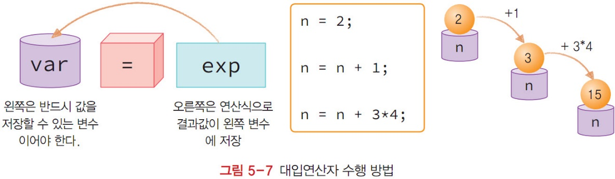

대입연산자 =
예제 assignment.c
대입연산자(assignment operator) =
연산자 오른쪽의 연산값을 변수에 저장하는 연산자
연산자 오른쪽에 위치한 연산식 exp를 계산
오른쪽을 의미하는 right 단어에서 r-value
그 결과를 왼쪽 변수 var에 저장
왼쪽을 의미하는 left 단어에서 l-value
a = b = c = 5와 같은 중첩된 대입문
대입연산자의 결합성이 ‘오른쪽에서 왼쪽(<--)’이므로 많은 변수에 동일한 값을 한 번에 대입
즉 변수 a, b, c 모두 5가 저장
연산값은 마지막으로 a에 저장된 값인 5
#define에서 인자 사용

Slide 7
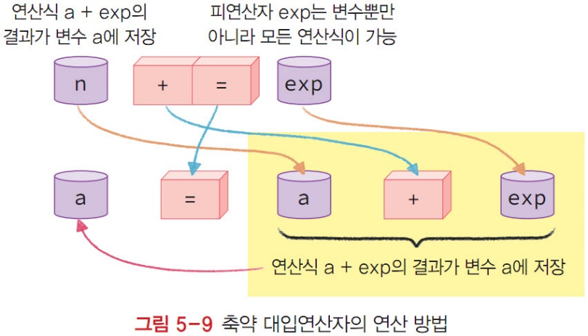
축약 대입연산자 =
예제 assignment.c
대입연산식 a = a+b
중복된 a를 생략하고 간결하게 a += b
-=, *=, /=, %=을 축약 대입연산자
산술연산자와 대입연산자를 이어 붙인 연산자 +=
즉 a += 2는 a = a+2의 대입연산을 의미
#define에서 인자 사용

Slide 8
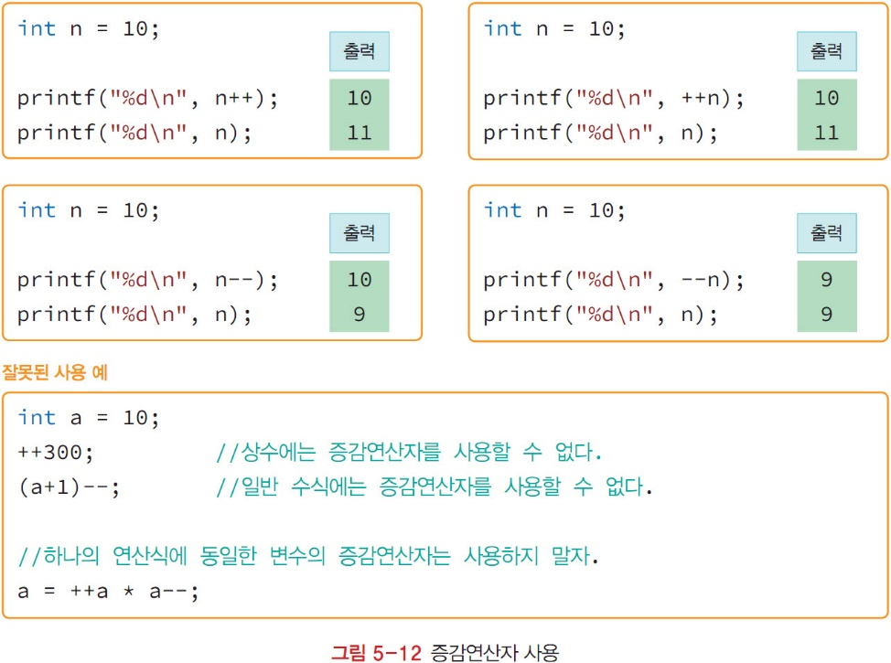
증가 감소 연산자
연산자 ++, --
증가연산자 ++
변수값을 각각 1 증가시킴
감소연산자 –
1 감소
n++와 ++n
모두 n=n+1의 기능을 수행
n--와 --n
n=n-1의 기능을 수행
연산의 일부나 함수의 인자로 사용되면 전위/후위 결과 다름
n++: 후위(postfix)
1 증가되기 전 값이 연산에 사용
++n: 전위(prefix)
1 증가된 값이 연산에 사용

Slide 9
02.
관계와 논리, 조건과 비트연산자

Slide 10
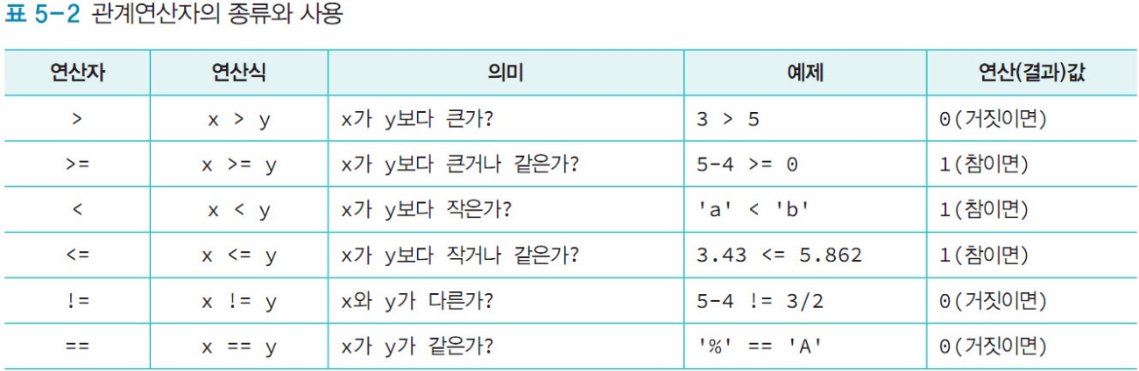
두 피연산자의 크기 비교
예제 relation.c
두 피연산자의 크기를 비교하기 위한 연산자: 관계연산자
비교 결과가 참이면 0, 거짓이면 1
관계연산자 !=, >=, <=는 연산 기호의 순서 주의
관계연산자 ==는 대입연산자 =와 혼동하지 않도록 주의
정수형, 실수형, 문자형 등이 피연산자가 될 수 있음
피연산자가 문자인 경우, 문자 코드값에 대한 비교의 결과
문자 ‘a’는 코드값이 97이고 문자 ‘Z’는 코드값이 90이므로 연산식 (‘Z’ < ‘a’)는 1인 참을 의미
즉 문자 ‘0’ < ‘1’ < ‘2’ < ‘3’ < … < ‘9’인 관계가 있으며
‘a’ < ‘b’ < ‘c’ < … < ‘x’ < ‘y’ < ‘z’ 관계가 있고,
대문자도 마찬가지이며, ‘Z’ < ‘a’로 소문자는 대문자보다 모두 큼
#define에서 인자 사용

Slide 11

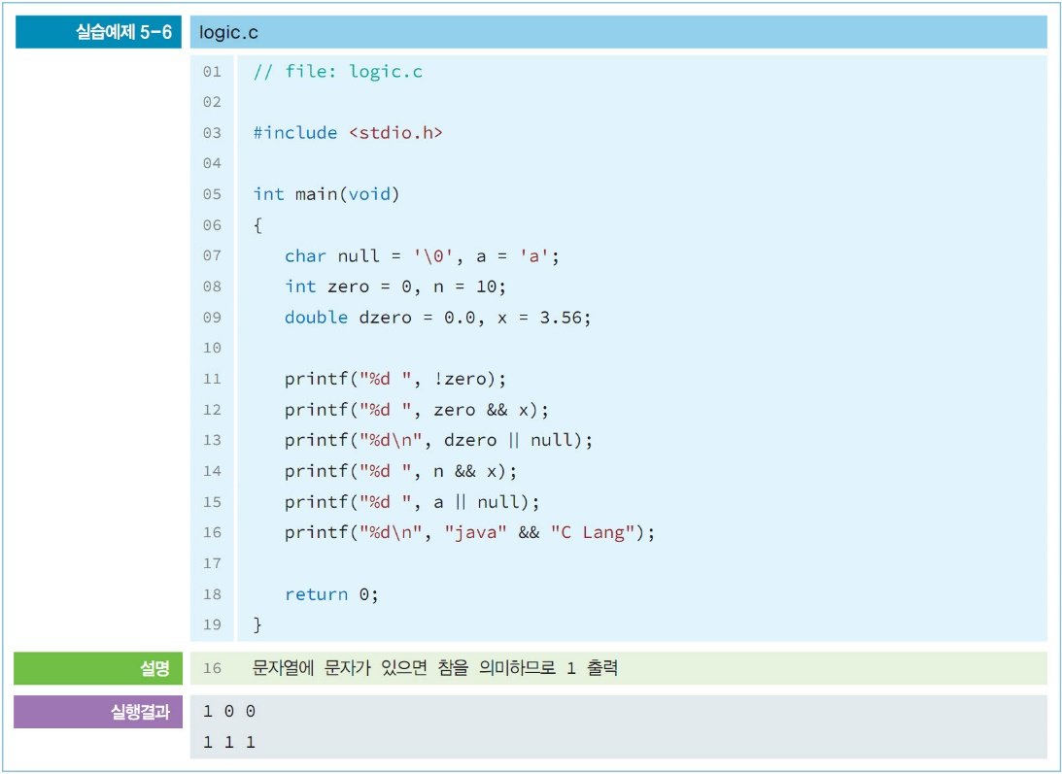
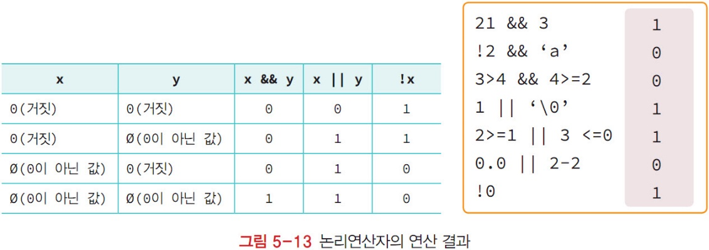
논리연산자
예제 logic.c
세 가지의 논리연산자 &&, ||, !을 제공
논리연산자 &&, ||, !은 각각 and, or, not 의미
결과가 참이면 1 거짓이면 0을 반환
C 언어에서 참과 거짓의 논리형은 따로 없음
0, 0.0, \0은 거짓을 의미
0이 아닌 모든 정수와 실수, 그리고 널(null) 문자 ‘\0’가 아닌 모든 문자와 문자열은 모두 참을 의미
논리연산자 &&
두 피연산자가 모두 참(0이 아니어야)이면 결과가 1(참)이며
나머지 경우는 모두 0
논리연산자 ||
두 피연산자 중에서 하나만 참(0이 아니어야)이면 1이고,
모두 0(거짓)이면 0
논리연산자 !
단항연산자로 피연산자가 0이면 결과는 1이고
참(0이 아닌 값)이면 결과는 0
비트논리연산자 : &, |
각 비트별로 논리값을 계산함
#define에서 인자 사용

Slide 12
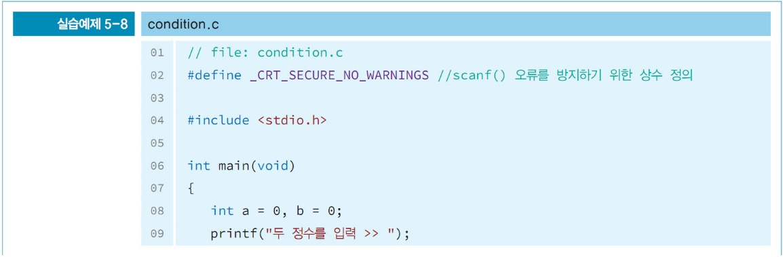
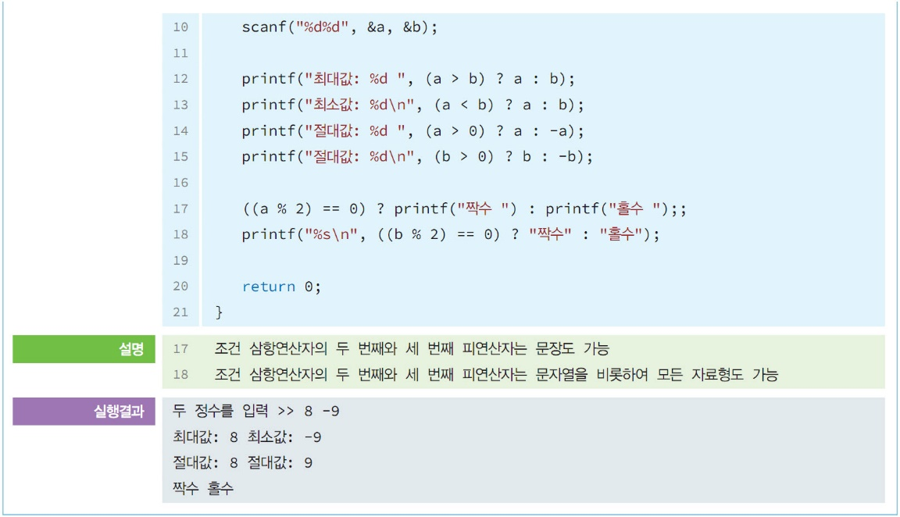
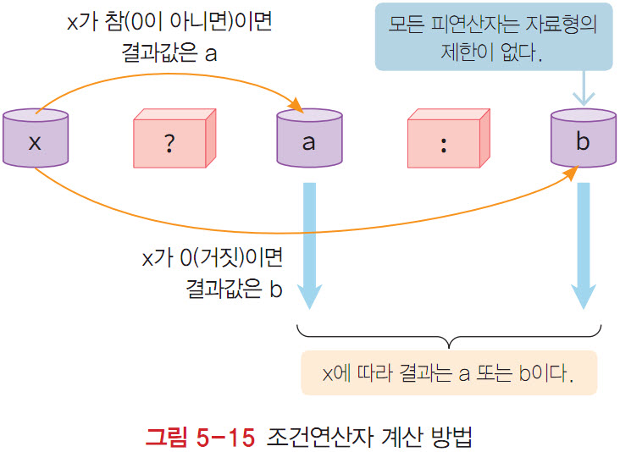
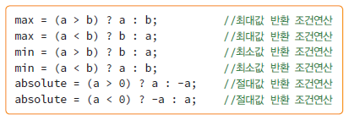
조건 연산자
예제 condition.c
연산자 ? :
조건연산자는 조건에 따라 주어진 피연산자가 결과값이 되는 삼항연산자
즉 연산식 (x ? a : b)에서 피연산자는 x, a, b 세 개
피연산자인 x가 참이면(0이 아니면) 결과는 a이며,
x가 0이면(거짓) 결과는 b
#define에서 인자 사용

Slide 13
03. 형변환 연산자와
연산자 우선순위

Slide 14
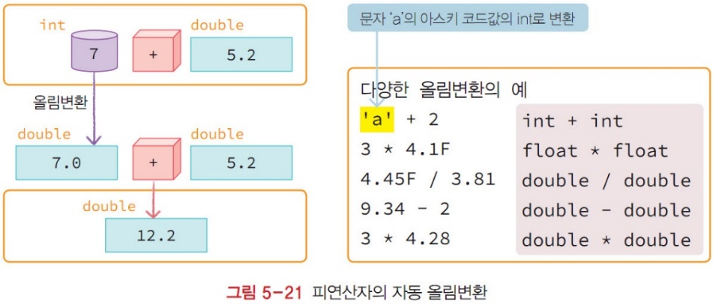
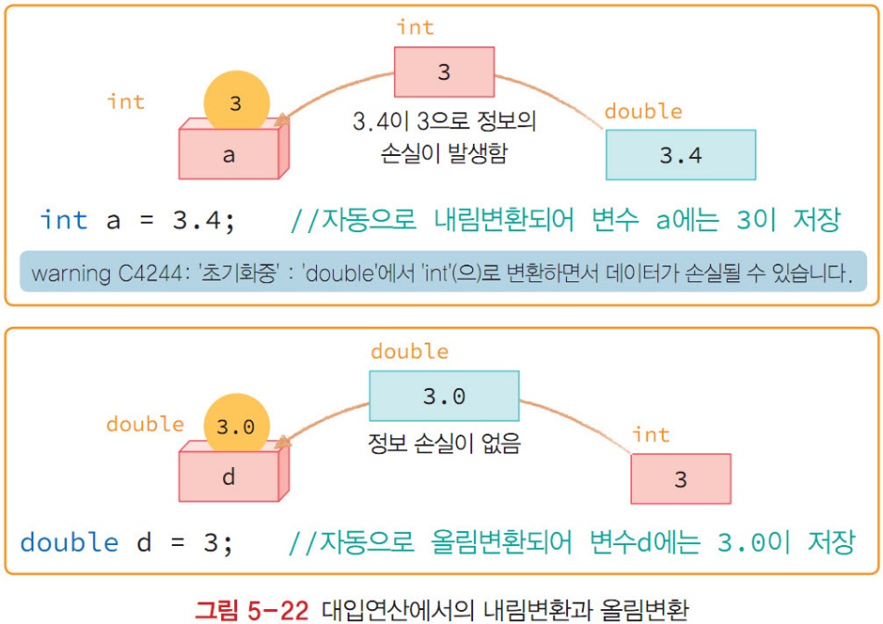
내림변환과 올림변환
자료형 변환은 크기 자료형의 범주 변화에 따른 구분
올림변환
작은 범주의 자료형(int)에서 보다 큰 범주인 형(double)으로의 형변환
올림변환은 형 넓히기라고도 부름
올림변환은 정보의 손실이 없으므로 컴파일러에 의해 자동으로 수행 가능
컴파일러가 자동으로 수행하는 형변환: 묵시적 형변환
내림변환
큰 범주의 자료형(double)에서 보다 작은 범주인 형(int)으로의 형변환
대입연산 int a = 3.4에서 내림변환이 필요
컴파일러가 스스로 시행하는 묵시적 내림변환의 경우 정보의 손실이 일어날 수 있으므로 경고를 발생
프로그래머의 명시적 형변환이 필요

Slide 15
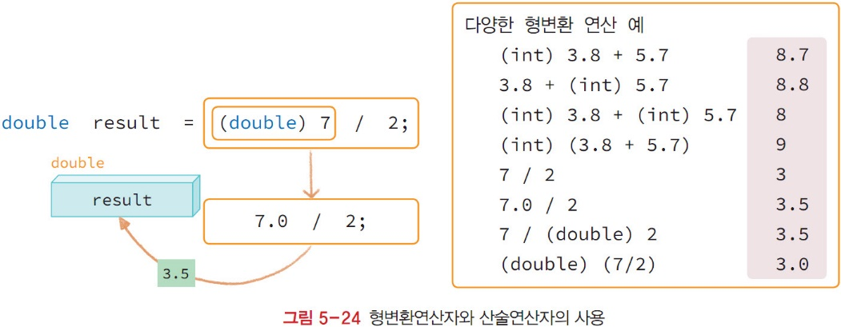
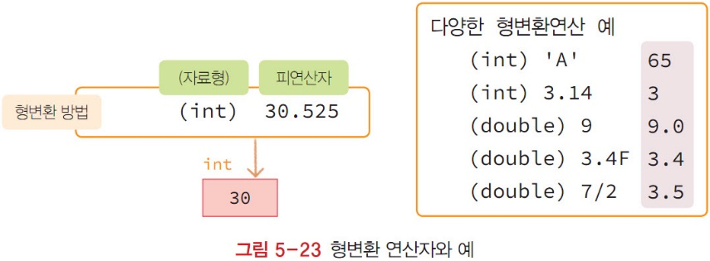
형변환 연산자
예제 shift.c
#define에서 인자 사용
명시적 형변환(explicit type conversion)
형변환 연산자를 사용하여 자료형을 지정
‘(자료형) 피연산자’ 형식으로 하여 지정한 자료형으로 변환함
올림변환
상수나 변수의 정수값을 실수로 변환하려면 올림변환을 사용
(double) 7의 결과는 7.0
내림변환
실수의 소수부분을 없애고 정수로 사용하려면 내림변환을 사용
(int) 3.8의 결과는 3
단항연산자인 형변환 연산자는 모든 이항연산자보다 먼저 계산

Slide 16
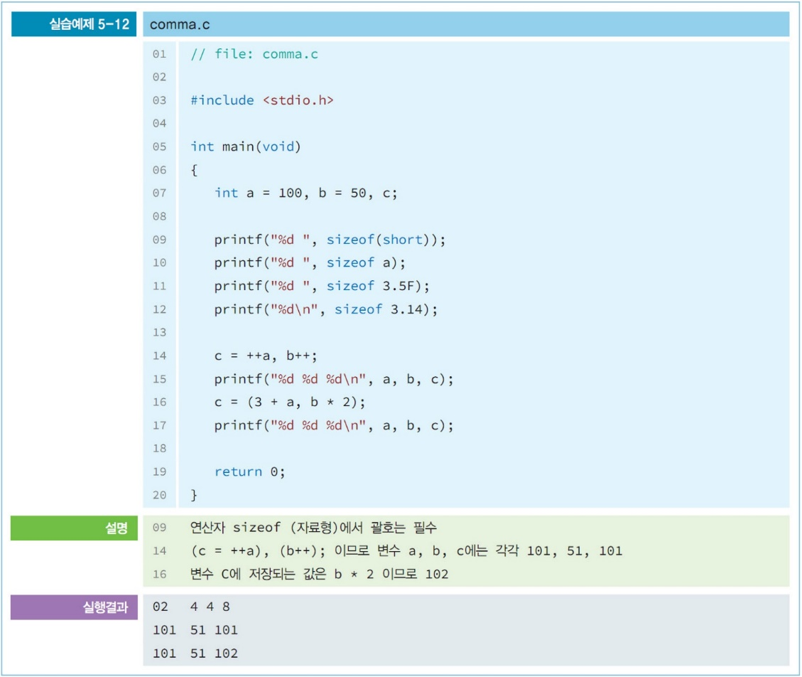

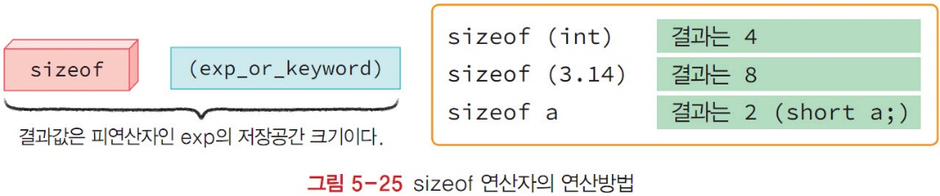
연산자 sizeof
예제 comma.c
#define에서 인자 사용
연산자 sizeof
연산값 또는 자료형의 저장장소의 크기를 구하는 연산자
결과값은 바이트 단위의 정수
피연산자가 int와 같은 자료형인 경우 반드시 괄호를 사용
피연산자가 상수나 변수 또는 연산식이면 괄호는 생략 가능

Slide 17
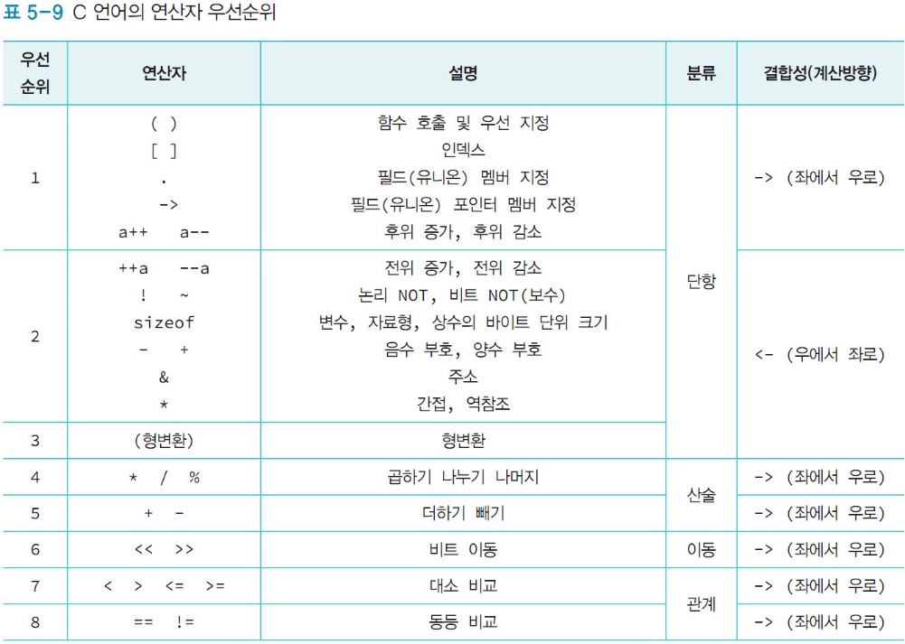
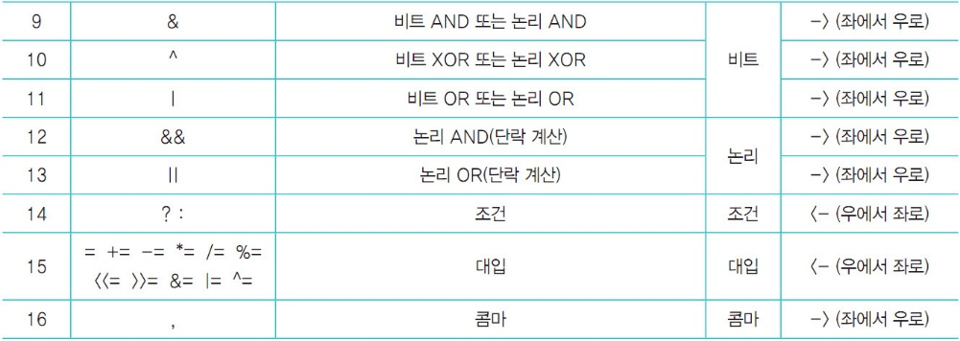
연산자의 우선순위(priority)

Slide 18
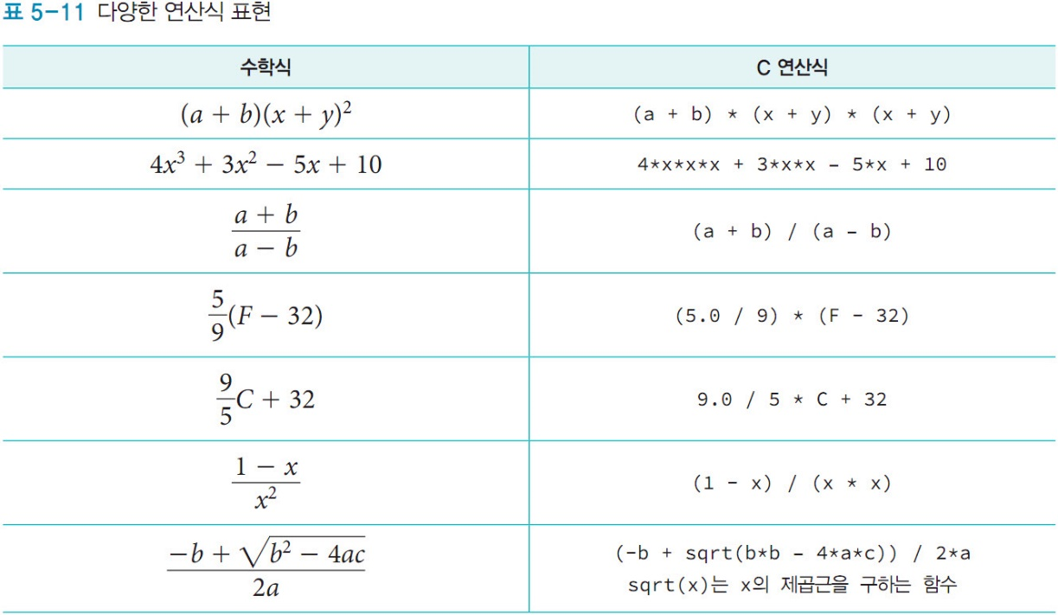
다양한 연산식
수학이나 공학에서의 다양한 수식을 표현
연산의 우선순위를 고려하여 괄호의 사용이 필요
제곱근을 구하는 함수 sqrt()를 활용

Slide 19
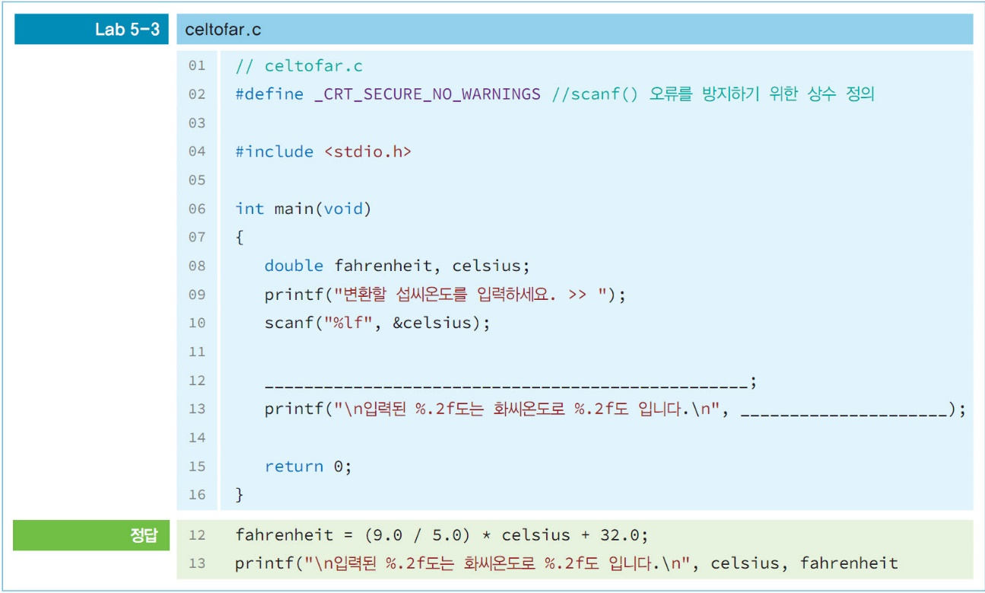
LAB 섭씨(celsius) 온도를 화씨(fahrenheit) 온도로 출력
표준입력으로 받은 섭씨(celsius) 온도를 화씨(fahrenheit) 온도로 출력하는 프로그램
다음과 같은 입력과 출력
섭씨(C) 온도를 화씨 온도(F)로 변환하는 식: F = 9/5*C + 32
결과
변환할 섭씨온도를 입력하세요. >> 34.765879
입력된 34.77도는 화씨온도로 94.58도 입니다.

Slide 20
실습
1. 실수 2개를 입력 받아 정수 값만의 곱을 구하시오.
2. 2, 3, 5, 7, 11, 13, 17의 평균을 정확히 실수값으로 계산하시오.
3. 키와 몸무게를 입력 받아 BMI(body mass index)를 소수 첫째 자리까지 보이시오.(단, BMI = 몸무게/키² ; 몸무게는 kg, 키는 m 단위임)
4. 실수 5개를 입력 받아, 정수 부분만의 합과 소수 부분만의 합을 각각 구하시오.
5. 비트논리연산자와 조건연산자를 이용하여 입력 받은 문자의 아스키값을 이진수로 출력하시오.(가령 ‘A’ 면, 0100 0001)

